Slide 1



STATISTICS OF DATA
THỐNG KÊ DỮ LIỆU
Presented By:
Group 5+8
UTC

Slide 2


OVERVIEW
1.Measuring the central tendency
2.Measuring the dispersion of data
3.Covariance and correlation analysis
4.Graphic displays of basic statistics of data

Slide 3
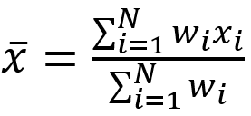
1.1 MEAN
KHÁI NIỆM
CÔNG THỨC
Mean là giá trị trung tâm được tính bằng tổng của các phần tử chia cho tổng số lượng phần tử
Nếu mỗi phần tử có 1 trọng số riêng thì Mean sẽ được mở rộng thành Weight Mean.
VÍ DỤ
Giả sử ta có các giá trị mức lương: : 30, 36, 47, 50, 52, 52, 56, 60, 63, 70, 70, 110.

Slide 4
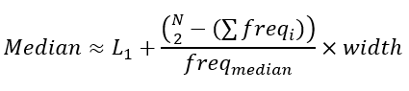
1.2 MEDIAN
KHÁI NIỆM
Median là giá trị trung tâm chính giữa của 1 tập dữ liệu
Nếu số phần tử(N) là lẻ thì Median là phần tử chính giữa.
Nếu số phần tử(N) là chẵn thì Median là Mean của 2 phần tử nằm chính giữa.
VÍ DỤ
CÔNG THỨC
VD1: Giả sử ta có các giá trị mức lương: 30, 36, 47, 50, 52, 52, 56, 60, 63, 70, 70, 110.
N chẵn nên Median sẽ là Mean của phần tử thứ 6 và thứ 7 là 54
VD2: Nhân viên có thể được phân nhóm theo mức lương hằng năm trong các khoảng như $10,001–20,000$, $20,001–50,000$, …

Slide 5
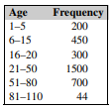
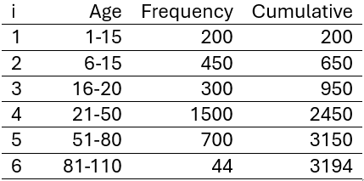
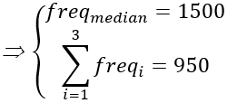
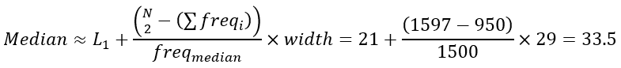
1.2 MEDIAN
VÍ DỤ
VD3: Tính giá trị trung vị xấp xỉ cho tập dự liệu biết các khoảng và tần suất tương ứng của các giá trị của một tập dữ liệu được cho ở bảng sau:
Notes:
Do nếu chọn khoảng trung vị là 16-20 thì phần tích luỹ mới chỉ được 950 sẽ không bao 1597 nên ta chọn khoảng trên

Slide 6
1.3 MODE
KHÁI NIỆM
MỐI QUAN HỆ
Mode là giá trị xuất hiện nhiều nhất trong tập dữ liệu
Mỗi tập dữ liệu có thể có 1,2,..,n Mode hoặc không có Mode
mean−mode ≈ 3×(mean−median)
SỐ LƯỢNG MODE (MODALITY)
Unimodal : dữ liệu có 1 mode
Modality là số lượng mode trong một tập dữ liệu hoặc phân phối xác suất.
Bimodal : dữ liệu có 2 mode
Modality
Trimodal : dữ liệu có 3 mode
Uniform : dữ liệu có > 3 mode

Slide 7
1.3 MODE
VÍ DỤ
Ex 2.2b Suppose that the data for analysis include the attribute age.Theage values for the data tuples are (in ascending order) 13, 15, 16, 16, 19, 20, 20, 21, 22, 22, 25, 25, 25, 25, 30, 33, 33, 35, 35, 35, 35, 36, 40, 45, 46, 52, 70.
b. What is the mode of the data? Comment on the data’s modality (i.e., bimodal, trimodal, etc.).
Age |  | Frequency
13, 15, 19, 21, 30, 36, 40, 45, 46, 52, 70 |  | 1
16, 20, 22, 33 |  | 2
25, 35 |  | 4
Mode là 25 và 35
Data’s modality là Bimodal vì dữ liệu có 2 mode là 25 và 35

Slide 8
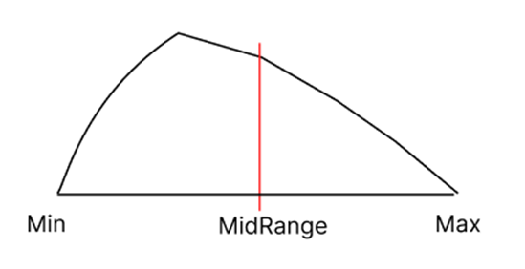
1.4 MID RANGE
KHÁI NIỆM
CÔNG THỨC
Mid Range là giá trị trung bình của giá trị lớn nhất và giá trị nhỏ nhất của tập dữ liệu.
Xác định vị trí trung tâm của tập dữ liệu dựa trên 2 giá trị cực đại và cực tiểu
Cung cấp cái nhìn nhanh về trung tâm của dữ liệu.
Mid Range = (max + min )/2
VÍ DỤ
VD1: Sử dụng tập dữ liệu với dãy số: 30, 36, 47, 50, 52, 52, 56, 60, 63, 70, 70, 110.
Max = 110 Min = 30
=> Mid Range = (110 + 30) / 2 = 70

Slide 9





2.Measuring the dispersion of data
2.1. Range, quartiles, and interquartile range
2.2. Five-number summary, boxplots, and outliers
2.3. Variance and standard deviation
Dữ liệu được trải rộng như nào ?

Slide 10
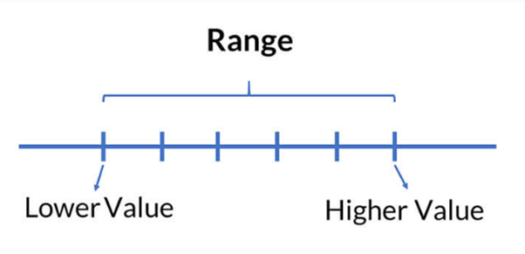
2.1 Range, quartiles, and interquartile range
Range (phạm vi)
Độ chênh lệch giữa giá trị lớn nhất và giá trị nhỏ nhất của 1 tập hợp
Cho biết mức độ trải rộng của dữ liệu
Phản ánh mức độ trải rộng của dữ liệu dựa trên 2 giá trị cực đoan nên có thể ảnh hưởng bởi outliers (ngoại lai)
Công thức Range = giá trị max - giá trị min

Slide 11
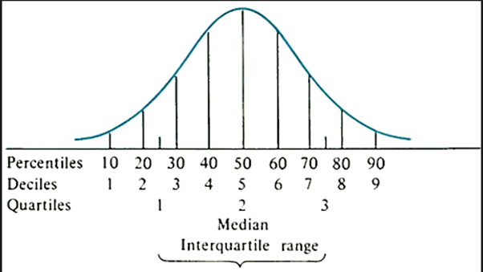

2.1 Range, quartiles, and interquartile range
Quantiles
(Điểm phân vị)
Các điểm dữ liệu được lấy tại các khoảng đều đặn của một phân phối dữ liệu, chia tập dữ liệu thành các tập con có kích thước bằng nhau
Phân loại:
Percentiles : 100-Quantiles (Phân vị %)
Quartiles : 4-Quantiles (Tứ phân vị)
Deciles (Phân vị 10)
Median: 2-Quantiles (trung vị)

Slide 12
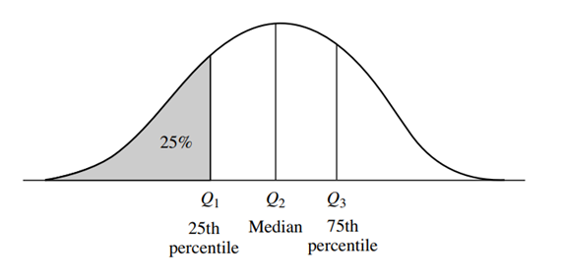
2.1 Range, quartiles, and interquartile range
Quartiles
(Tứ phân vị)
Các điểm chia dữ liệu thành 4 phần bằng nhau , mỗi phần chiếm 25% dữ liệu
Có 3 tứ phân vị : Q1, Q2, Q3
Công thức : Qi = (i∗(n+1))/4

Slide 13
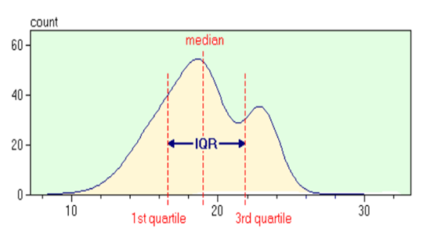
2.1 Range, quartiles, and interquartile range
Interquartiles range
(Khoảng tứ phân vị)
IQR đo độ phân tán của dữ liệu bằng cách lấy khoảng giữa Q3 và Q1
Cho biết “khoảng rộng của 50% dữ liệu nằm giữa”, tức vùng dữ liệu trung tâm
Công thức : IQR = Q3- Q1

Slide 14
2.1 Range, quartiles, and interquartile range
Ví dụ: Cho tập dữ liệu 30, 36, 47, 50, 52, 52, 56, 60, 63, 70, 70, 110.
Tìm Q1, Q2,Q3, IQR?
Cách 1
n= 12 phần tử
Vị trí của Q1 = (1 * (12 + 1) ) /4 ~ 3 => Q1 = 47
Vị trí của Q2 = (2 * (12+1))/4 ~ 7 => Q2 = 56
Vị trí của Q3 = (3 * (12 + 1))/4 ~ 10 => Q3 = 70
IQR = Q3-Q1 = 70-47= 23
Cách 2
n= 12 phần tử là số chẵn
Q2 (Median) = Trung bình (hạng tử thứ 6 và hạng tử thứ 7) = (52+56)/2 = 54
Q1 là median của nửa dưới : 30,36,47,50,52,52 có 6 phần tử
Q1 = (47+50)/2 = 48,5
Q3 là median của nửa trên : 56, 60, 63, 70, 70, 110 có 6 phần tử
Q3 = (63+70)/2 = 66,5
IQR = Q3-Q1 = 66,5 - 48,5 = 18

Slide 15
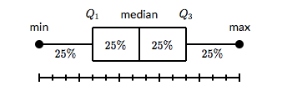
2.2. Five-number summary,
boxplots, and outliers
1. Five-number summary (tóm tắt 5 số)
Ý nghĩa: mô tả nhanh trung tâm, độ phân tán
và phạm vi dữ liệu.
Gồm 5 giá trị:
Giá trị nhỏ nhất (Min)
Tứ phân vị Q1
Tứ phân vị Q2 (Median)
Tứ phân vị Q3
Giá trị lớn nhất (Max)

Slide 16
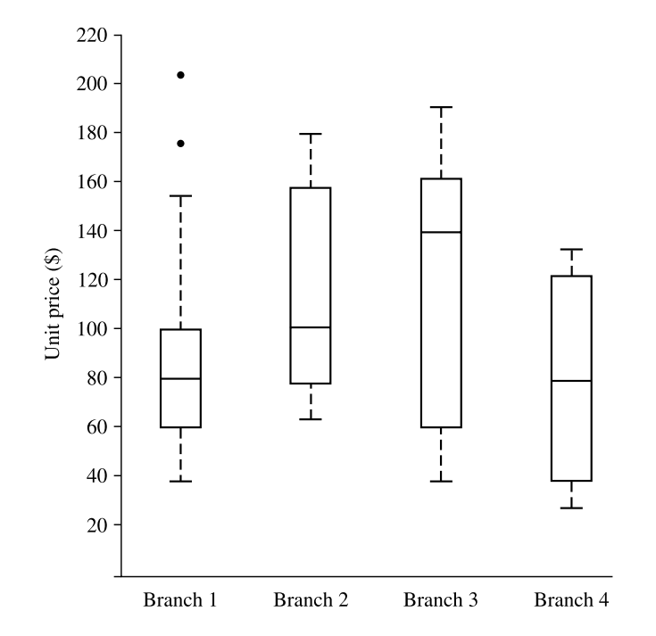
2.2. Five-number summary,
boxplots, and outliers
outlier
2. Outlier (giá trị ngoại lai)
Oultlier: là 1 điểm dữ liệu sai lệch đáng kể
so với các vị trí khác trong quan sát.
Phương pháp xác định
phổ biến nhất là Tukey's fences:
[Q1 – 1,5 x IQR; Q3 + 1,5 x IQR]
Trong boxplot: outlier được vẽ riêng lẻ bằng chấm.

Slide 17
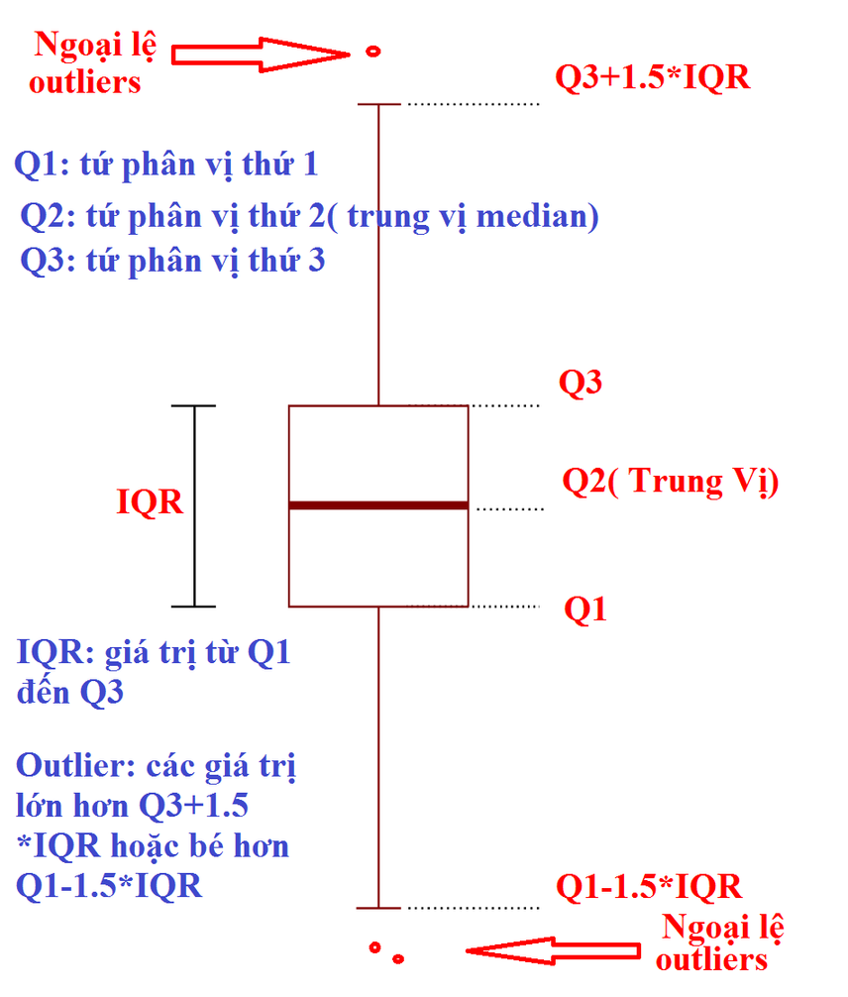
2.2. Five-number summary,
boxplots, and outliers
max <=
3. Boxplot (biểu đồ hộp)
Công dụng: trực quan hóa phân bố,
so sánh nhiều nhóm dữ liệu.
Thành phần:
Hộp (box): hai cạnh giới hạn bởi Q1 và Q3.
Đường giữa hộp: Median (Q2).
Râu (whiskers): kéo từ hộp ra Min và Max
nhưng có giới hạn 1.5×IQR từ 2 phía hộp.
min >=

Slide 18
2.2. Five-number summary, boxplots, and outliers
2.2. Five-number summary, boxplots, and outliers
Ex 2.2: Suppose that the data for analysis include the attribute age. The age values for the data tuples are (in ascending order) 13, 15, 16, 16, 19, 20, 20, 21, 22, 22, 25, 25, 25, 25, 30, 33, 33, 35, 35, 35, 35, 36, 40, 45, 46, 52, 70.
n = 27 → số lẻ
Q2 (trung vị) = 25 (phần tử thứ 14)
Q1 là median nửa dưới gồm 13 phần tử: 13, 15, 16, 16, 19, 20, 20, 21, 22, 22, 25, 25, 25
Q1 = (20+20)/2 = 20
Q3 là median nửa trên gồm 13 phần tử: 30, 33, 33, 35, 35, 35, 35, 36, 40, 45, 46, 52, 70
Q3 = (35+35)/2 = 35
IQR = Q3 - Q1 = 35 - 20 = 15
Min = 13
Max = 70

Slide 19
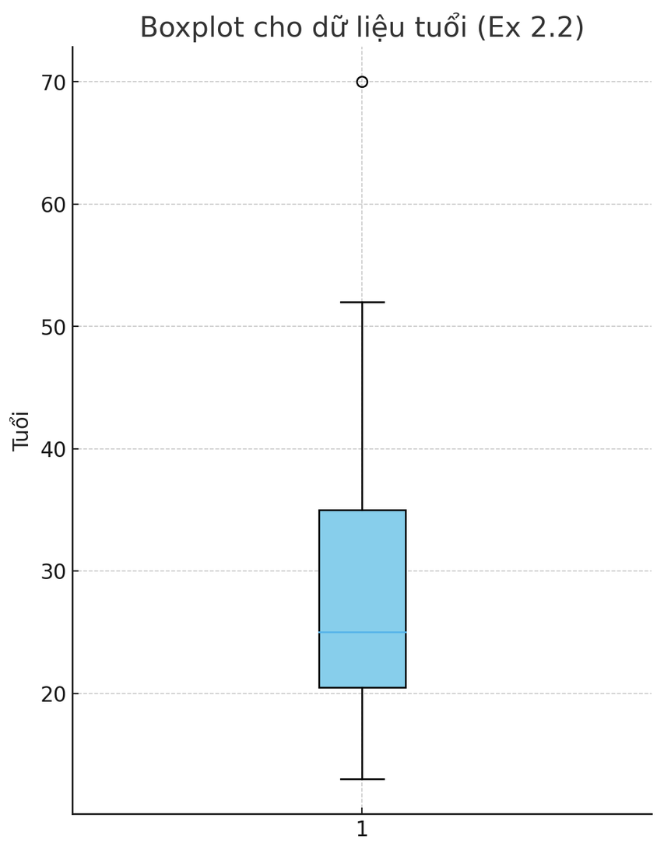
2.2. Five-number summary, boxplots, and outliers
Ex 2.2: The age values for the data tuples are (in ascending order) 13, 15, 16, 16, 19, 20, 20, 21, 22, 22, 25, 25, 25, 25, 30, 33, 33, 35, 35, 35, 35, 36, 40, 45, 46, 52, 70.
Outlier = 70
e. Give the five-number summary of the data.
1. Min = 13
2. Q1 = 20
3. Q2 = 25
4. Q3 = 35
5. Max = 70
Max = 52
Q3 = 35
f. Show a boxplot of the data.
Q2 = 25
Q1 - 1,5 x IQR = 20 - 1.5 x 15 = -2.5
Q3 + 1,5 x IQR = 35 + 1.5 x 15 = 57.5
Giá trị 70 nằm ngoài [-2.5 ; 57.5] → outlier
Q1 = 20
Min = 13

Slide 20
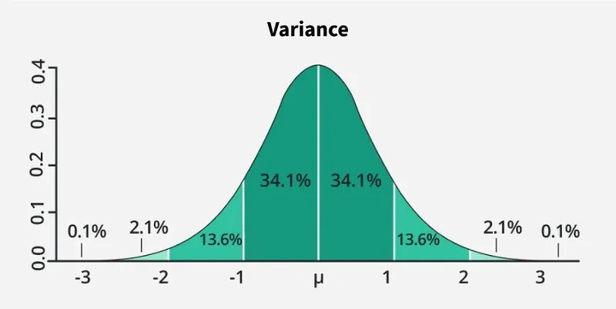
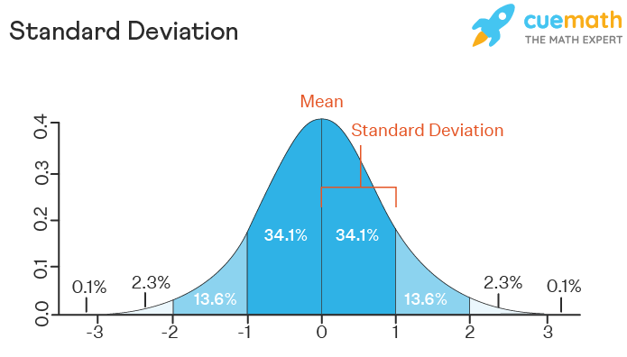
2.3. Variance and standard
deviation
Variance and standard dieviation
(Phương sai và độ lệch chuẩn)
Kí hiệu : σ2 (Phương sai) , σ (độ lệch chuẩn).
Ý nghĩa: Thước đo độ phân tán, độ trải rộng của dữ liệu.
*Độ lệch chuẩn thấp → dữ liệu gần với giá trị trung bình.
*Độ lệch chuẩn cao → dữ liệu trải rộng trên phạm vi lớn.
Tính chất cơ bản :
+σ giúp đo độ phân tán quanh giá trị trung bình.
+σ chỉ bằng 0 khi tất cả dữ liệu quan sát giống nhau, luôn >0 khi có sự khác biệt.

Slide 21
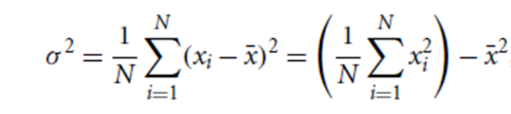
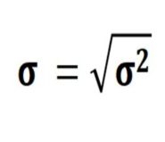
2.3. Variance and standard
deviation
Tính toán phương sai và độ lệch chuẩn.
Với N là số giá trị được xét, x là giá trị trung bình, ta có công thức:
Ví dụ: Cho tập dữ liệu 30, 36, 47, 50, 52, 52, 56, 60, 63, 70, 70, 110.
Tìm phương sai, đô lệch chuẩn?

Slide 22
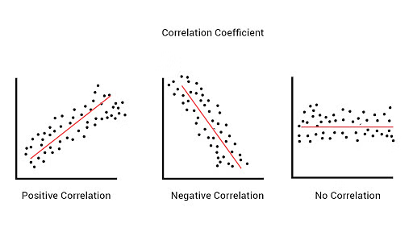

3. Covariance and correlation analysis
3.1 Covariance of numeric data
3.2 Correlation coefficient for numeric data
PHÂN TÍCH HIỆP PHƯƠNG SAI VÀ HỆ SỐ TƯƠNG QUAN
3.3

Slide 23
3.1 Covariance of numeric data
Hiệp phương sai
Là thước đo cho biết mức độ hai thuộc tính số thay đổi cùng nhau.
Dựa trên sự so sánh giữa các giá trị quan sát và giá trị trung bình của từng thuộc tính.
Hệ số tương quan
Là thước đo chuẩn hóa của hiệp phương sai.
Cho biết độ mạnh và chiều hướng của mối quan hệ giữa hai thuộc tính.
Có giá trị nằm trong khoảng [−1,1][-1, 1][−1,1].

Slide 24
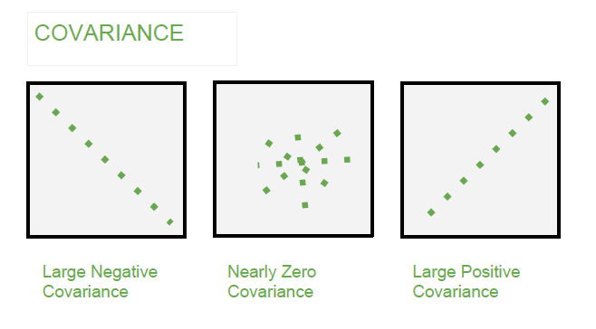
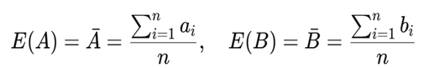
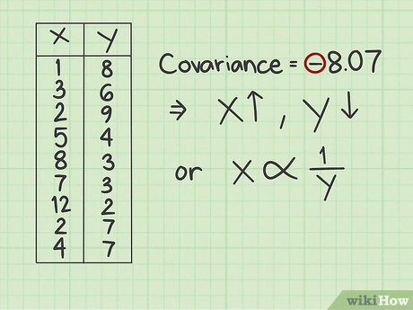
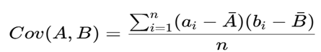
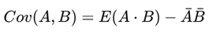
3.1 Covariance of numeric data
Công thức và cách tính hiệp phương sai
Kỳ vọng
Công thức hiệp phương sai
Công thức rút gọn

Slide 25

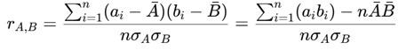
3.2 Correlation coefficient for numeric data
Công thức và cách tính hệ số tương quan
Công thức tổng quát
Ý nghĩa giá trị
Giá trị của r thuộc khoảng [-1;1]
Nếu r>0: Tương quan thuận (hai biến cùng tăng hoặc cùng giảm).
Nếu r=0: Không có tương quan tuyến tính.
Nếu r<0: Tương quan nghịch (một biến tăng thì biến kia giảm).
Hệ số tương quan cao → có thể xem xét loại bỏ một thuộc tính vì tính dư thừa thông tin.

Slide 26
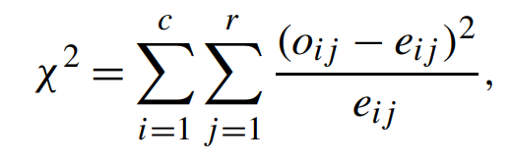
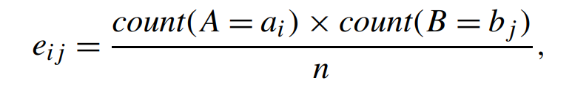
3.3 χ2 correlation test for nominal data
Công thức tính
Giá trị kiểm định χ²
Oij​: tần số quan sát được (observed frequency).
eij​: tần số kỳ vọng (expected frequency).
Tần số kỳ vọng
với n là tổng số quan sát.

Slide 27
3.3 χ2 correlation test for nominal data
Kiểm định X cho dữ liệu định đanh
Mục đích: Dùng để kiểm tra xem có mối tương quan (phụ thuộc) giữa hai thuộc tính định danh (categorical/nominal) hay không.
Ý tưởng:
Giả sử có hai thuộc tính:
A có c giá trị phân biệt (a1,a2,…,ac ​)
B có r giá trị phân biệt (b1,b2,…,br)
Ta lập bảng chéo với:
Cột ứng với giá trị của A
Hàng ứng với giá trị của B
Mỗi ô trong bảng là số quan sát của tổ hợp (A=ai,B=bj)

Slide 28
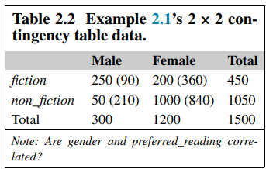
3.3 χ2 correlation test for nominal data
Ý nghĩa
+ Giả thuyết kiểm định (H₀): Hai thuộc tính Avà B độc lập
+ Nếu giá trị χ² tính được > giá trị tới hạn (tra bảng phân phối χ² với mức ý nghĩa α, ví dụ 0.05 hay 0.001), thì bác bỏ H₀ → Kết luận: Hai thuộc tính có tương quan thống kê.
Ví dụ
Giả sử một nhóm gồm 1500 người được khảo sát. Giới tính của từng người được ghi nhận. Mỗi người được hỏi về loại tài liệu đọc mà họ ưa thích là tiểu thuyết hay phi tiểu thuyết. Tần số quan sát (hay số lượng) của mỗi khả năng xảy ra đồng thời được tóm tắt trong bảng chéo.

Slide 29

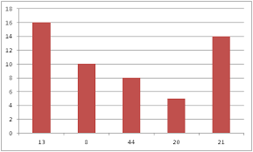
4. Graphic displays of basic statistics of data
4.1 Quantile plot & Quantile-quantile plot
4.2 Histograms
4.3 Scatter plots and data correlation
BIỂU DIỄN ĐỒ HỌA CỦA CÁC THỐNG KÊ CƠ BẢN VỀ DỮ LIỆU

Slide 30
4.1 Quantile plot & Quantile-quantile plot
Biểu đồ phân vị (Quantile plot)
Là công cụ trực quan để quan sát phân phối dữ liệu đơn biến.
Đặc điểm:
+ Hiển thị toàn bộ dữ liệu → thấy được xu hướng và giá trị bất thường.
+ Thể hiện thông tin phân vị để so sánh dữ liệu.
Cách xây dựng:
+ Sắp xếp dữ liệu: x1,x2,…,xN
+ Tính: fi=(i-0.5)/N
+ ​Trục Y: giá trị xi
+ Trục X: tỉ lệ fi

Slide 31
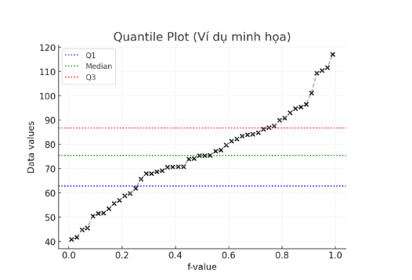
4.1 Quantile plot & Quantile-quantile plot
Biểu đồ phân vị (Quantile plot)
Phân vị quan trọng:
+ Q1 = 0.25
+ Median = 0.50
+ Q3 = 0.75

Slide 32
4.1 Quantile plot & Quantile-quantile plot
Biểu đồ phân vị - phân vị (Quantile-Quantile plot)
Khái niệm:
+ Biểu đồ so sánh phân vị của hai phân phối dữ liệu.
+ Giúp nhận biết sự khác biệt hoặc dịch chuyển giữa hai phân phối.
Cách xây dựng:
+ Có 2 tập dữ liệu: x1,x2,...,xN​ và y1,y2​,...,yM​ (đã sắp xếp).
+ Nếu M = N: vẽ yi​ theo xi​, với phân vị (i−0.5)/N.
+ Nếu M < N: chỉ có M điểm; vẽ phân vị (i−0.5)/M của y so với phân vị (i−0.5)/M của x.
+ Thường dùng nội suy khi số lượng phần tử khác nhau.

Slide 33
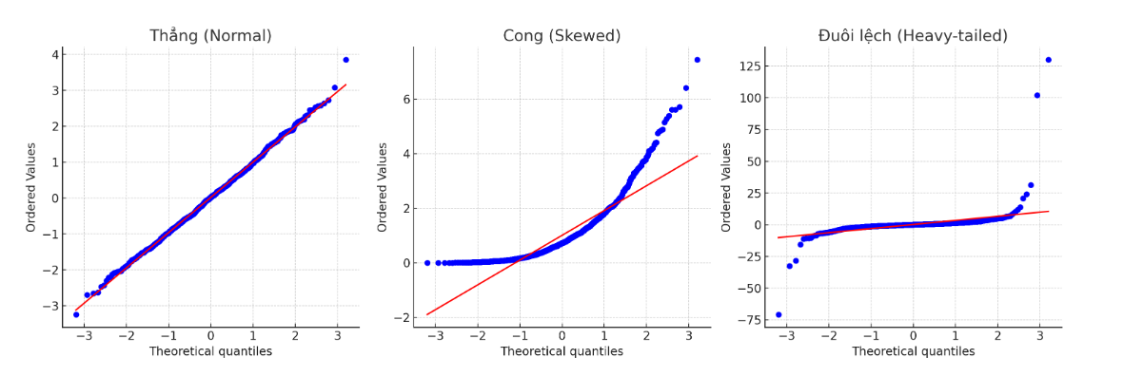
4.1 Quantile plot & Quantile-quantile plot
Biểu đồ phân vị - phân vị (Quantile-Quantile plot)
Ý nghĩa:
+ Đường thẳng → Dữ liệu phù hợp với phân phối lý thuyết.
+ Cong / chữ S → Dữ liệu bị lệch (skewed) hoặc không chuẩn.
+ Đuôi lệch → Điểm ở hai đầu lệch khỏi đường thẳng → dữ liệu có đuôi nặng hoặc nhẹ hơn kỳ vọng.

Slide 34
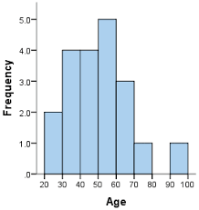
4.2 Histograms
Histograms (biểu đồ tần suất) là biểu đồ dùng để biểu diễn phân phối dữ liệu định lượng.
+ Mỗi cột (bin) biểu diễn tần suất (số quan sát) rơi vào một khoảng giá trị cụ thể.
Các hoạt động của Histograms
+ Vùng dữ liệu (range) = giá trị lớn nhất – giá trị nhỏ nhất.
+ Chia range này thành các bin (bucket) có độ rộng bằng nhau.
+ Với mỗi bin: đếm số quan sát rơi vào trong khoảng → chiều cao cột.
+ Nếu bin không có dữ liệu → cột = 0 (khoảng trống).
+ Vùng có nhiều cột cao là nơi dữ liệu tập trung.

Slide 35
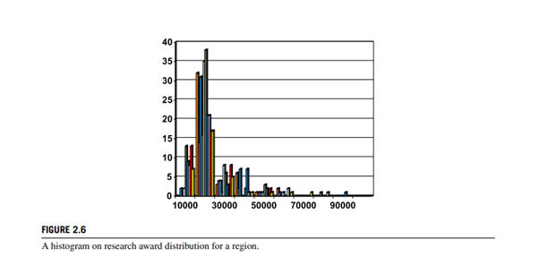
4.2 Histograms
So sánh với bar chart
+ Bar chart: trục X là dữ liệu danh mục (categorical), có thể đổi thứ tự.
+ Histogram: trục X là giá trị số (numeric), có thứ tự từ nhỏ → lớn, không đổi vị trí
Ví dụ về Histograms
+ Vẽ histogram cho tập dữ liệu về phân phối giải thưởng nghiên cứu trong một khu vực.
+ Các bucket được định nghĩa theo các khoảng có độ rộng bằng nhau, mỗi khoảng đại diện cho mức tăng 1000 USD.
+ Chiều cao cột biểu diễn số lượng giải thưởng rơi vào khoảng tương ứng.

Slide 36
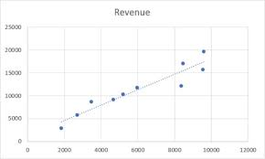
4.3 Scatter plots and data correlation
Biểu đồ phân tán
Biểu đồ phân tán (scatter plot) là một trong những phương pháp trực quan hiệu quả nhất để xác định liệu có mối quan hệ, mẫu hình hay xu hướng nào giữa hai thuộc tính số hay không.
Ý nghĩa
+ Có cái nhìn ban đầu về dữ liệu hai biến (bivariate data).
+ Phát hiện các cụm điểm (clusters) hoặc giá trị ngoại lai (outliers).
+ Khám phá khả năng tồn tại mối quan hệ tương quan giữa hai thuộc tính.

Slide 37
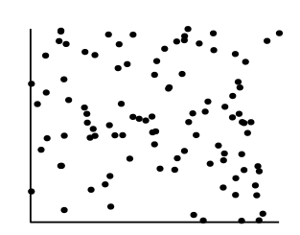
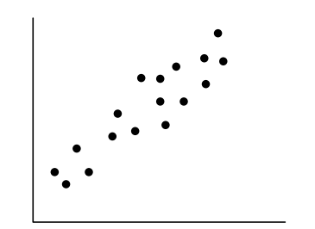
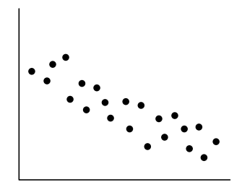
4.3 Scatter plots and data correlation
Tương quan dữ liệu
Có ba loại tương quan chính:
+ Tương quan dương (Positive correlation): Khi X tăng thì Y có xu hướng tăng.
+ Tương quan âm (Negative correlation): Khi X tăng thì Y có xu hướng giảm.
+ Không tương quan (Null/Uncorrelated): Không có mối quan hệ rõ ràng
Tương quan dương
Tương quan âm
Không tương quan

Slide 38




Thanks For Listening

